Slide 1
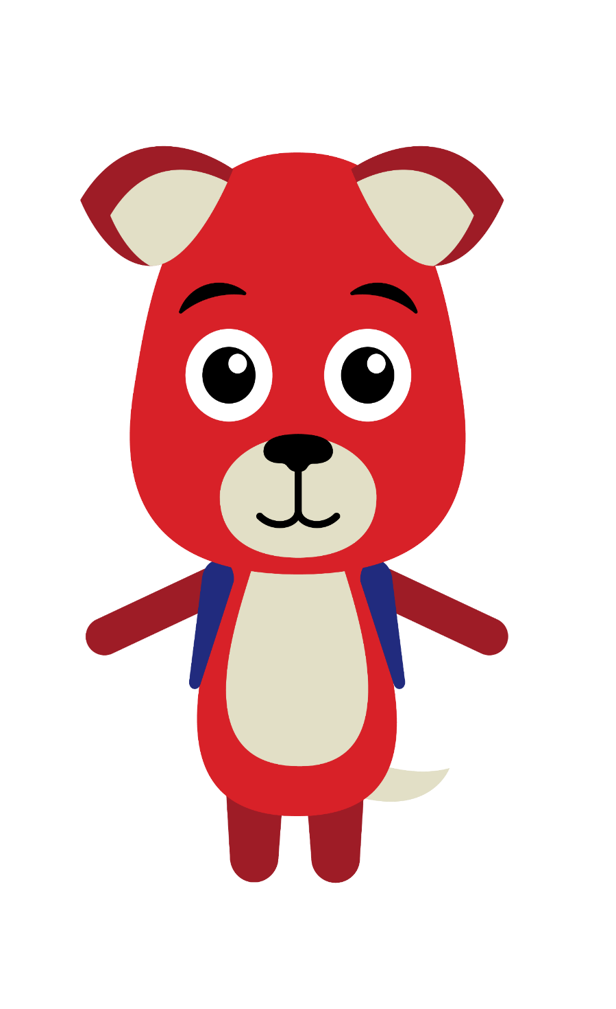
Håll uppsikt!
Spårvagn i trafik.

Slide 2
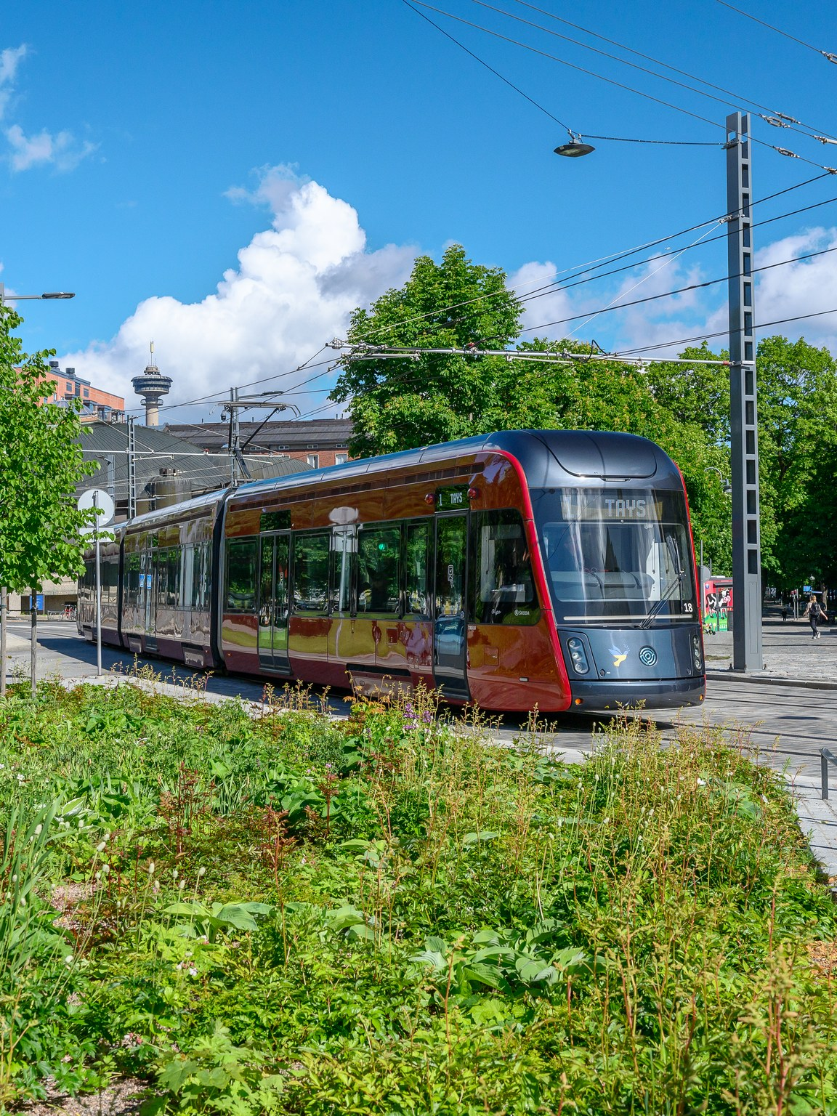
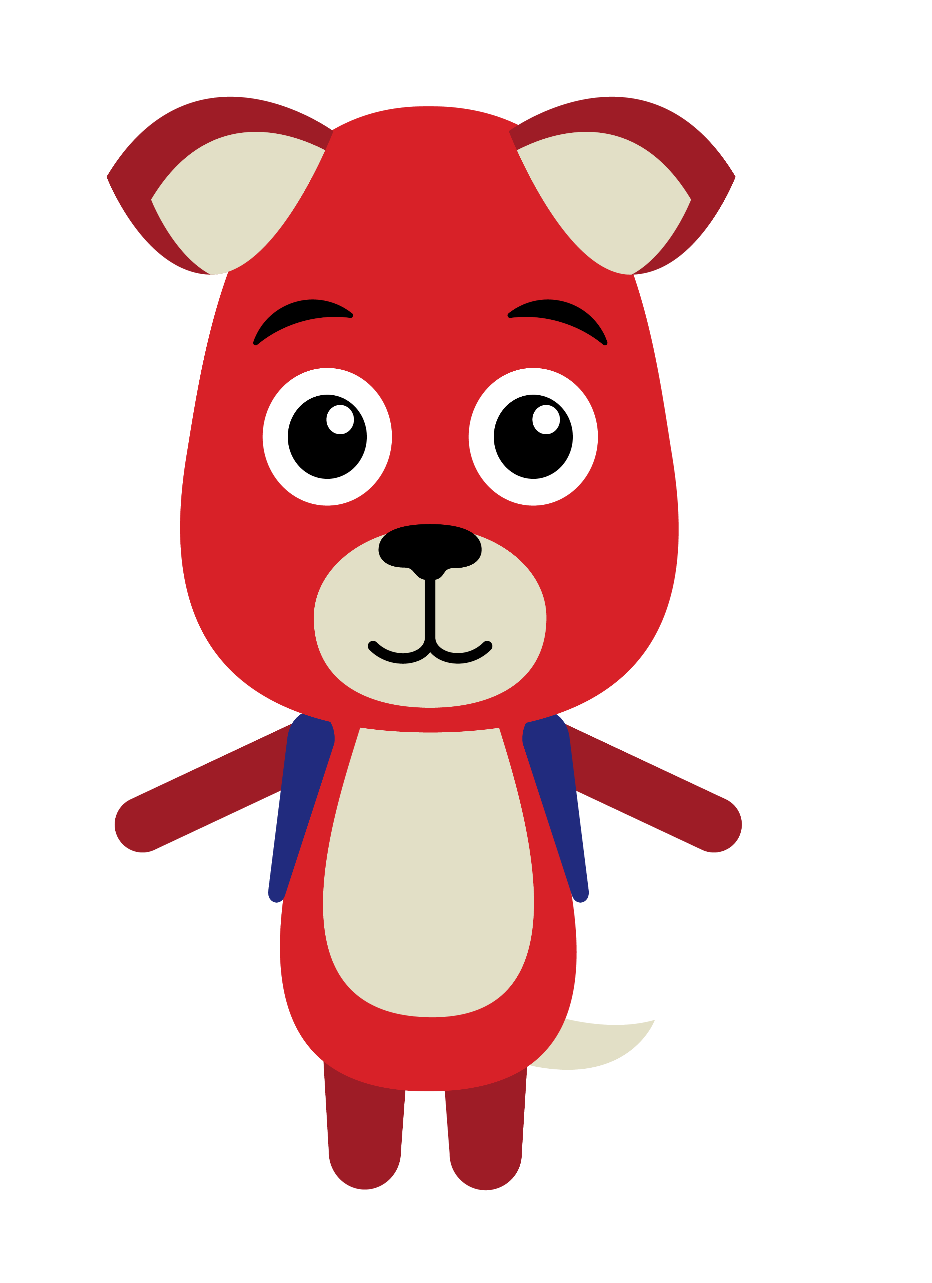
Tampereen Ratikka
Tampereen Ratikka är splitterny och tillverkas i Kajana i Finland.
Tammerfors första spårvagn kom till staden i maj 2020.
Tammerfors får totalt 28 nya spårvagnar.
Tampereen Ratikka har plats för 264 resenärer.
Samma biljett gäller i spårvagnen och på bussen.
Du kan resa med Tampereen Ratikka till centrum, Hervanta, Tays och Lentävänniemi.

Slide 3
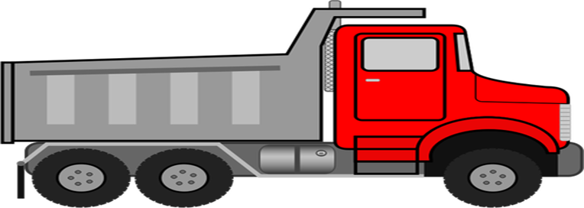
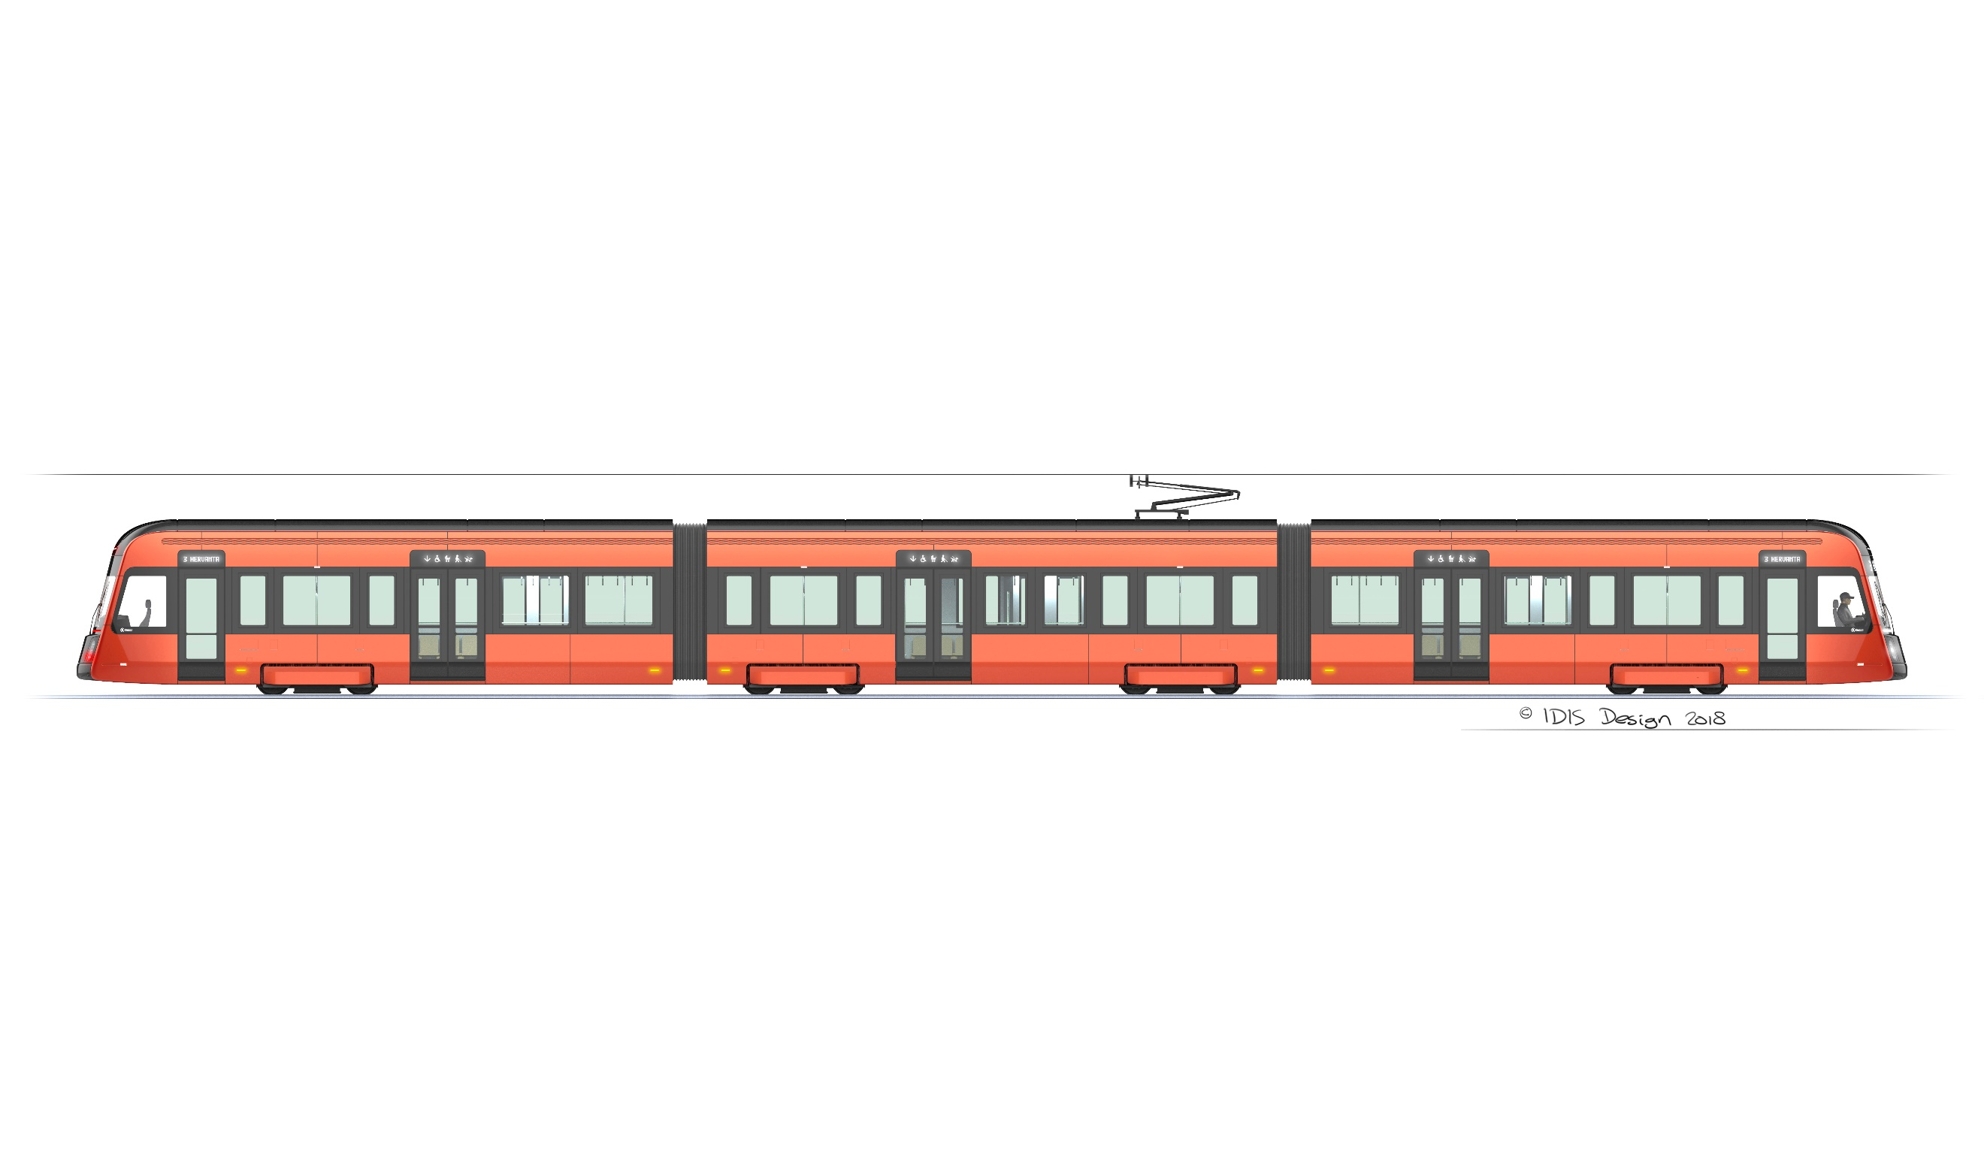
Tampereen Ratikka
Längd 16,5 m
Höjd 4,4 m
Bredd 2,6 m
Max. totalmassa 48 t
16,5 m
Längd 37,3 m
Höjd 3,60 m
Bredd 2,65 m
Totalmassa 57,4 t (tara)
Max. totalmassa 84,4 t (sittande + 6 pers. /m²)
37 m

Slide 4
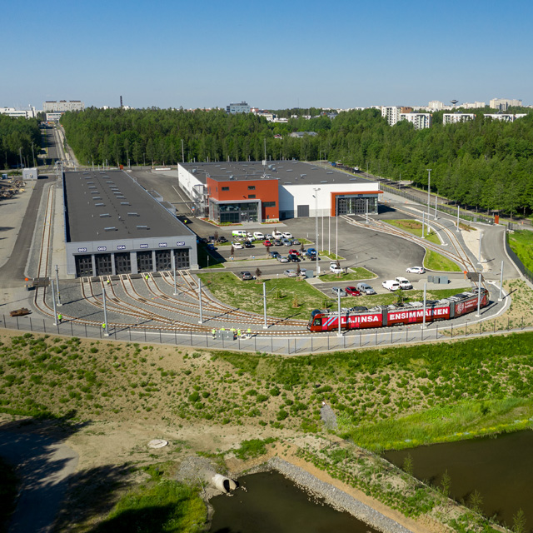
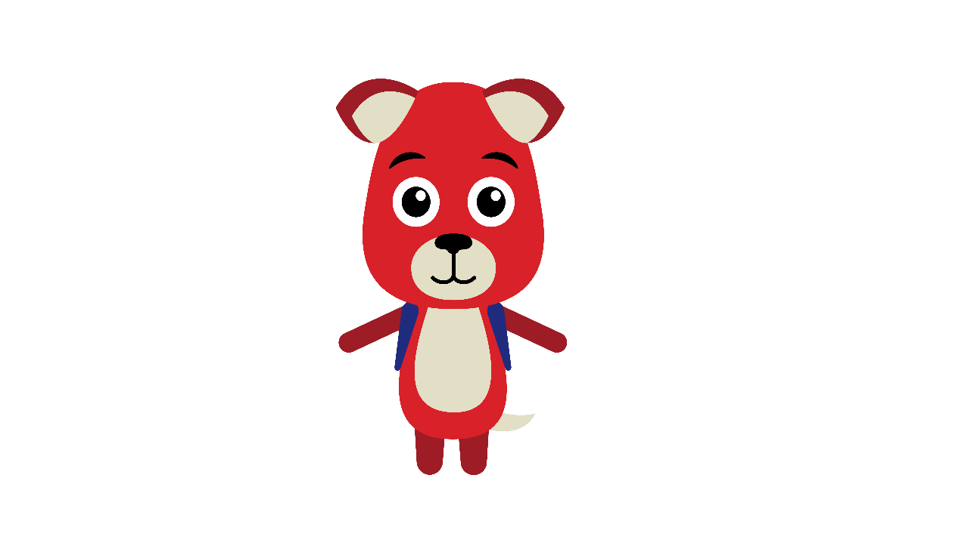
Provkörning inleds
i spårvagnsdepån
I depån förvaras och underhålls spårvagnarna. Det är spårvagnarnas hem.
Depån ligger i Hervanta.
Alla spårvagnar provkörs först i depån.
När spårvagnen har testats flyttar man från depån till provkörningsområdet.
Spårvagnsdepån i Hervanta är alla spårvagnars hem!

Slide 5
Hur vet du att du befinner dig på provkörningsrutten?

Slide 6
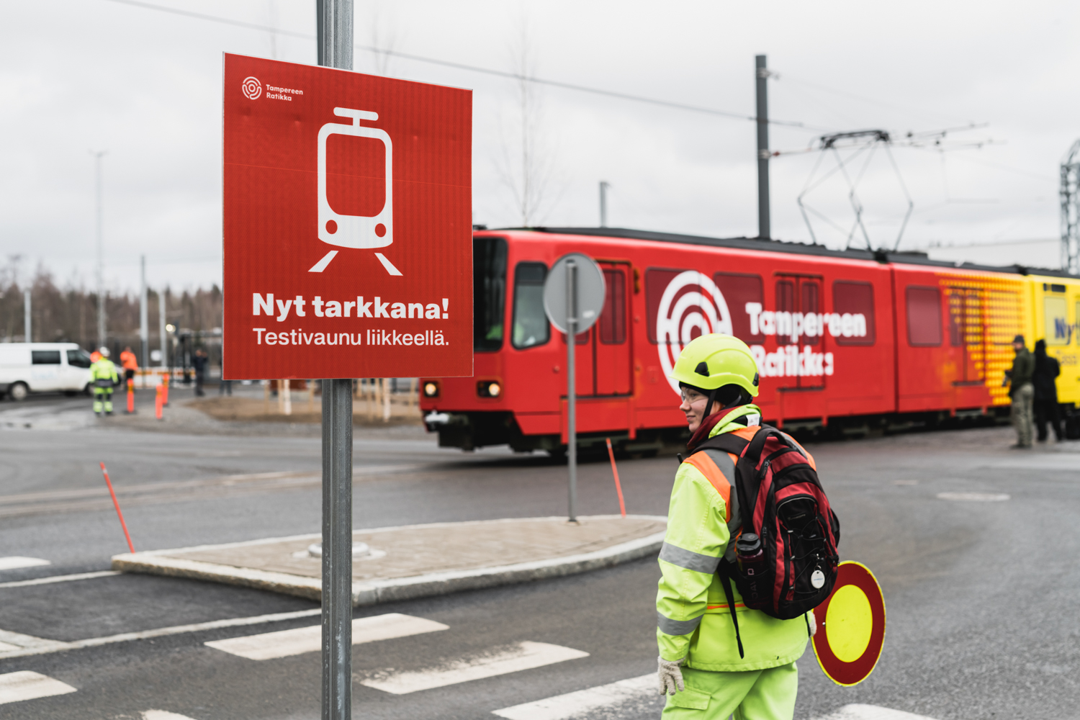
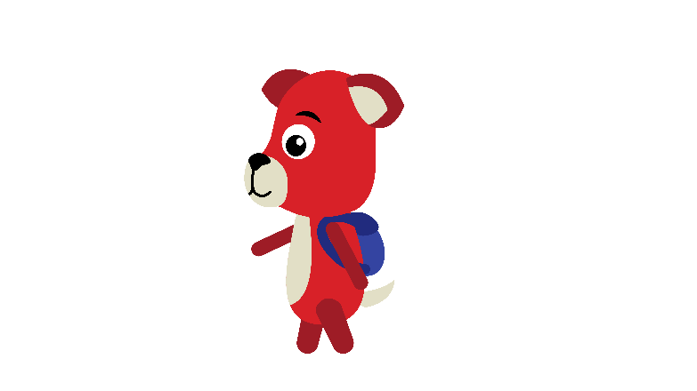
Trafikledare hjälper fotgängare
Trafikledarna hjälper alla som rör sig på vägarna medan provkörningarna pågår
Tänk på att alltid följa trafikledarens anvisningar
På det nya provkörningsområdet kommer det att finnas skyltar som visar att spårvagnen är i rörelse
Det kommer att finnas skyltar när det nya provkörningsområdet tas i bruk

Slide 7
Hur korsar man spårvägen tryggt?

Slide 8
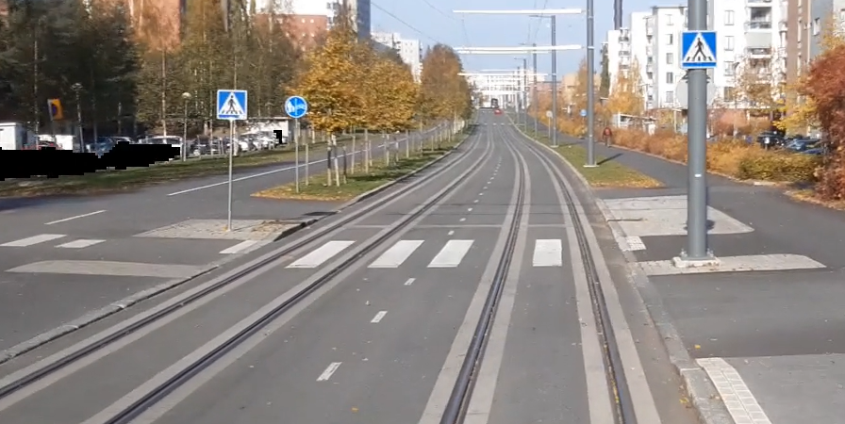
Korsa spårvägen tryggt 1/2
Korsa endast spårvägen vid markerade övergångsställen eller korsningspunkter
INNAN DU KORSAR SPÅRVÄGEN: Stanna, se dig omkring, lyssna, titta och gå!
ÖVERGÅNGSSTÄLLE
Markeringar som går över övergångsstället och spåret
Oftast finns även trafikljus
Spårvagnen väjer för personer på övergångsstället
SKYLT
PÅTECKNING

Slide 9
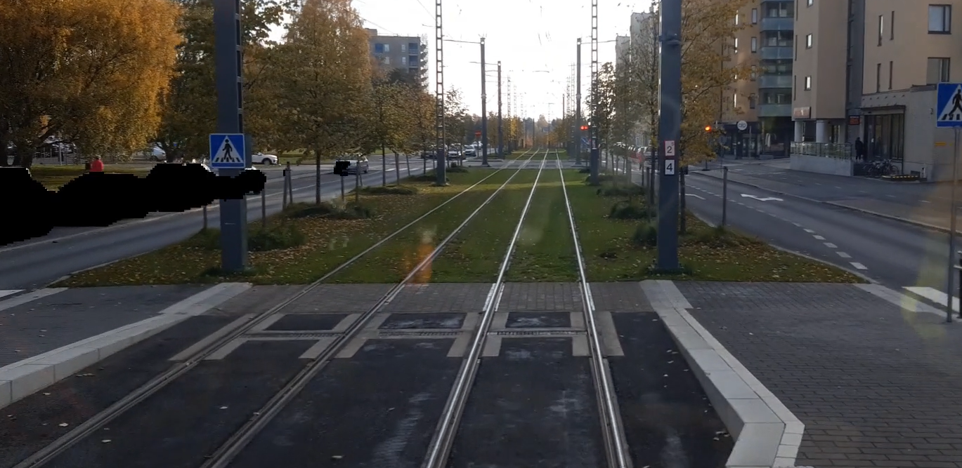
Korsa spårvägen tryggt 2/2
Korsa endast spårvägen vid markerade övergångsställen eller korsningspunkter
INNAN DU KORSAR SPÅRVÄGEN: Stanna, se dig omkring, lyssna, titta och gå!
KORSNINGSPUNKT
Vid korsningspunkten finns inga skyddsmarkeringar
Vid korsningspunkten väjer fotgängaren för spårvagnar, bussar och eventuell annan underhållstrafik
LÅG TROTOARKANT
INGEN PÅTECKNING

Slide 10
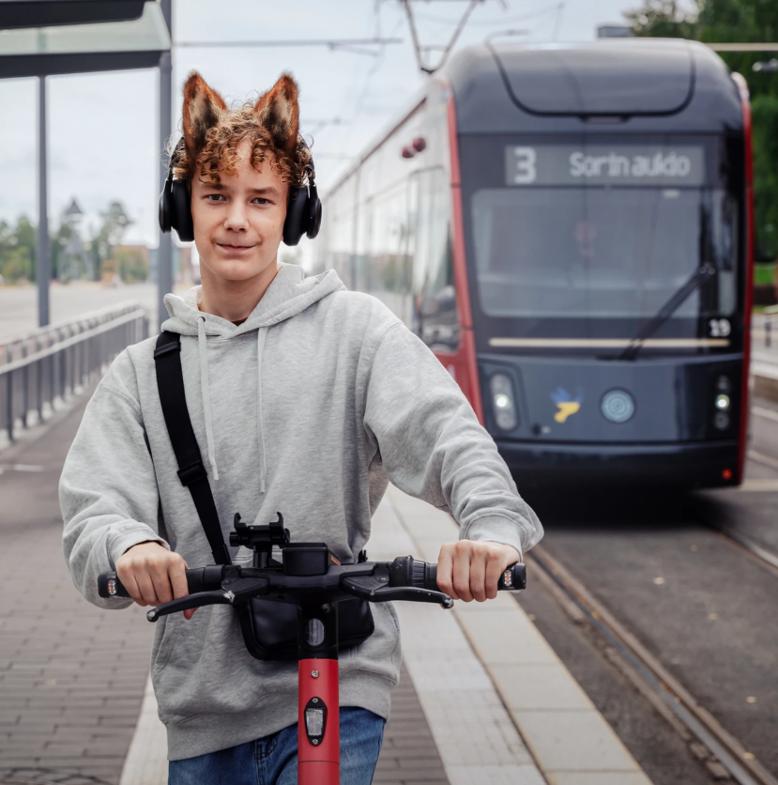

Kom ihåg!
Kom ihåg att spåret inte är en plats att vistas eller leka på
Det är aldrig tillåtet att stå och ta bilder eller selfies på spåret
Tänk på att alltid följa trafikledarens anvisningar
Spårvagnen kan inte väja för dig eftersom den går på spåret
Spårvagnen är tystlåten, så det är inte säkert du hör den i förväg
Spårvagnen väger lika mycket som tio elefanter! En så stor mängd stål stannar väldigt långsamt även om bromsen är i botten
På spåren rör sig förutom spårvagnar även underhållsfordon, så var alltid försiktig när du korsar spåret!
Tillsammans är vi försiktiga i trafiken!

Slide 11
Tack!
Tillsammans är vi försiktiga i trafiken!

Slide 12
Användbara länkar och videor för lärare
Tampereen Ratikkas webbplats om trafiksäkerhet (på finska och engelska):
https://www.tampereenratikka.fi/tampereen-ratikka/liikenneturvallisuus/
Resa med spårvagn och buss:
Hunden Rasse reser med Tampereen Ratikka (på finska): https://youtu.be/9z7BL0wucCM
Nallen Onni reser med Nysse (på finska): https://youtu.be/zBGXAqfLbWY
Trafiksäkerhet:
Korsningspunkter på spårvägen (på finska): https://www.youtube.com/watch?v=uTy9J3WRBjU
Spårsäkerhet:
Trafikledsverkets video om spårsäkerhet för elever i åk 7–9 (på finska) : https://youtu.be/p2UCXwtRBzs

